Slide 1
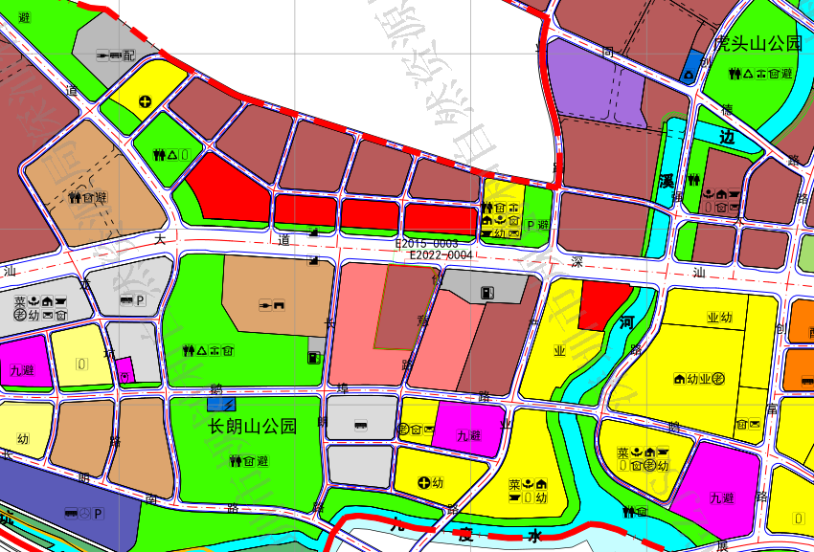
项目位置示意图
E2022-0004
E2015-0003

